Slide 1
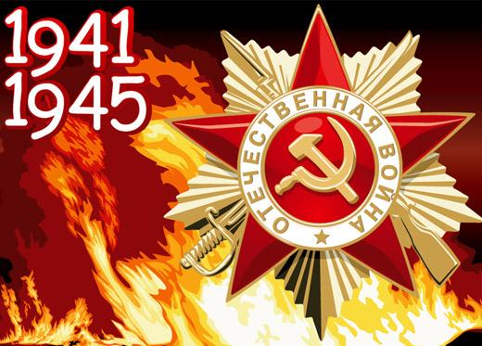
Великая
Отечественная
Война

Slide 2
На рассвете в 4 утра 22 июня 1941 года
началась Великая Отечественная Война. Война которая длилась 1418 дней и ночей
(3 года, 10 месяцев, 17 дней)
Великая Отечественная Война
унесла жизни более 26 миллионов людей.
Война закончилась 9 мая 1945 года.

Slide 3
Ветераны
Вот и снова весна, снова Праздник Победы,
Снова светлая грусть нам сжимает сердца -
Ведь уходят они - те, кто вынес все беды,
Не оставив позиций своих до конца !
А уходят, как жили - обычно и просто,
Не печалясь, что в жизнь их вмешалась война,
Как, когда-то - в разведку, за линию фронта,
На храненье отдав нам свои ордена....
(В. Давыдов)

Slide 4
Ни кто не забыт, Ни что не забыто!

